Slide 1
第4篇 波动光学
第十四章
光的衍射

Slide 2
§14.1光的衍射现象和惠更斯-菲涅耳原理
一.光的衍射现象
光在传播路径中遇到障碍物时,能绕过障碍物边缘而进入几何阴影传播,并且产生强弱不均的光强分布，这种现象称为光的衍射。
衍射屏
观察屏
衍射屏
观察屏
L
L
′
L
S
λ
λ
S
*
b
*
λ ≥ 10⁻³ b

Slide 3



光的衍射现象
?
‘光线’拐弯了！
——光的衍射现象

Slide 4
二.惠更斯-菲涅耳原理
惠更斯原理：媒质中波所传到的各点都可看作是发射子波的波源,其后任一时刻,这些子波的包迹就决定新的波阵面。
菲涅耳指出:波阵面上各点发出的子波在空间相遇时会产生干涉。“子波相干叠加”—这就是惠更斯-菲涅耳原理。
P点的合振动：
α
dE(p)
dS
·
p
Q
S(波前)
P点的合成光强：
设初相为零
I = E²

Slide 5


♥衍射的分类
菲涅耳衍射
夫琅和费衍射
光源
障碍物
观察屏
有限远
有限远
菲涅耳衍射：
有限远
无限远
无限远
有限远
夫琅和费衍射：
无限远
无限远

Slide 6
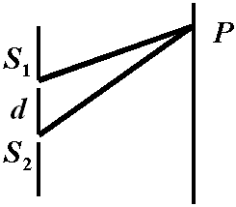
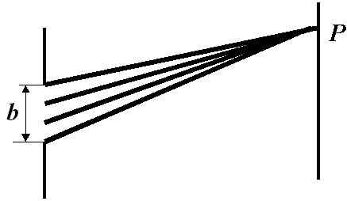
干涉和衍射的主要区别是什么？
干涉是有限多条光线的相干叠加；衍射是无限多条光线的相干叠加。
干涉
衍射

Slide 7
§14.2单缝的夫琅和费衍射
平行于主轴的光线都会聚于o点,且没有光程差，故它们相互干涉加强,在o点处形成一平行于缝的明条纹,称为中央明纹。
设平行单色光垂直入射。
当衍射角θ =0时，
对衍射角θ ，两边缘光线A、B的光程差是
δ=BC=bsinθ
p
A
θ
S
b
*
o
C
B
f
Notes:
从缝到屏幕之间是无限远的，故透镜的宽度可以忽略，因此光程差就只算BC段

Slide 8
这样，BC是λ/2的几倍，单缝相应就被分成等宽的几个窄带,这 个窄带称为菲涅耳半波带。
菲涅耳半波带法
作一系列相距λ/2且垂直于BC的平面,
A
θ
•
•
•
•
相邻波带上对应点发出的平行光线会聚时的光程差都是λ/2，因而总是相干相消。由此得出结论：
两个相邻波带所发出的光线会聚于屏幕上时全部相干相消。
b
•
•
C
λ
λ
2
λ
2
B
2
如果单缝被分成偶数个波带，相邻波带成对相干相消，结果是单缝上发出的光线全部相干相消，屏幕上对应点出现暗纹。如果单缝被分成奇数个波带，相邻波带相干相消的结果，还剩下一个波带的作用，于是屏幕上对应点出现亮纹。

Slide 9
综上所述，单缝衍射明暗纹的中心位置是:
暗纹 (k=1,2,3,…)
亮纹 (k=1,2,3,…)
零级(中央)亮纹
波带数
p
注意：
1.k=1...
2.明暗…
3.± ...
4.波带数
A
θ
S
b
*
o
C
B
直线条纹
f

Slide 10
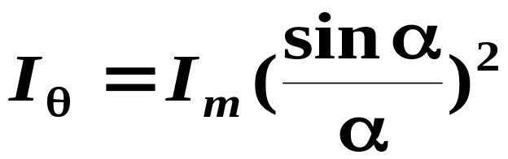
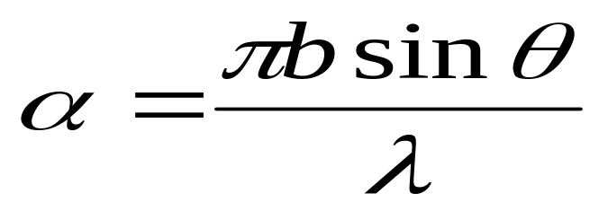
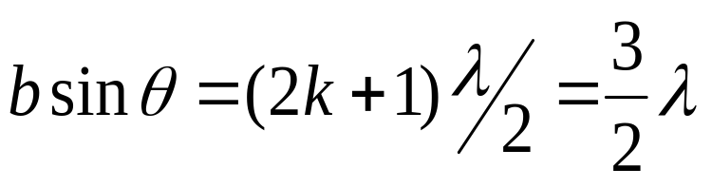
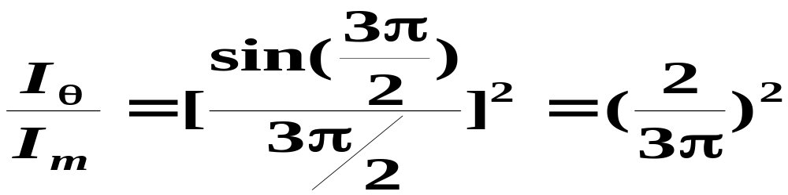
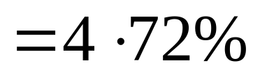
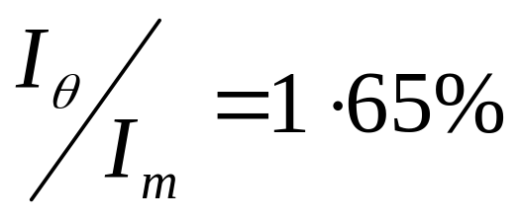
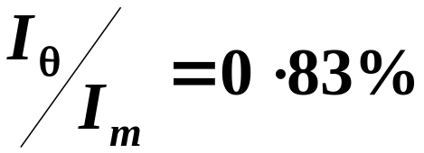
单缝夫琅和费衍射的强度分布*
可以证明：
讨论：（1）在 b、 λ 一定时，I_{θ} 是 θ 的函数
（2）一级明纹
代入上式：
二级明纹
三级明纹
结论： 衍射图样中大部分能量 集中在中央明纹

Slide 11
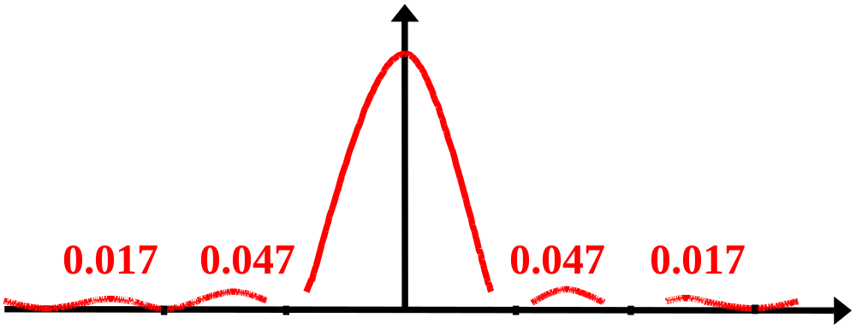
1.光强分布
1.0
相对光强曲线
2λ
λ
o
λ
2λ
sinϕ
b
b
b
b
中央明纹又亮又宽(约为其它明纹宽度的2 倍)。中央两旁，明纹的亮度随着级次的增大迅速减小。这是由于k越大,分成的波带数越多,而未被抵消的波带面积越小的缘故。

Slide 12
2.中央亮纹宽度
中央亮纹范围：中央两旁两个第一级暗纹间的区域，即
-λ< bsinθ <λ
(θ很小, 有sinθ ≈θ )
中央亮纹半角宽度：
透镜
观测屏
单缝
λ
b
θ
Δx
f
中央亮纹的线宽度：

Slide 13
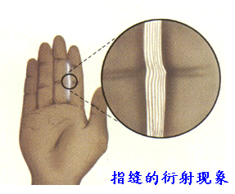

Slide 14
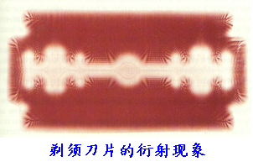

Slide 15
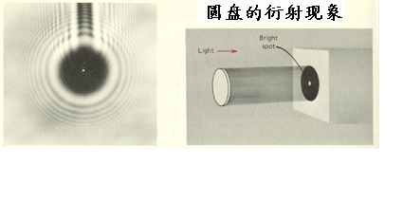

Slide 16
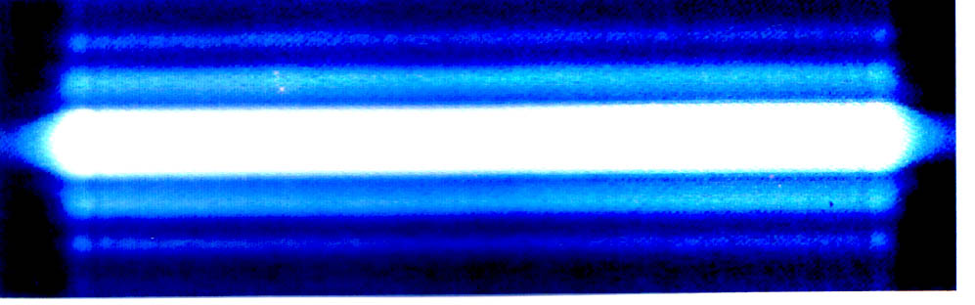
单缝菲涅耳衍射

Slide 17
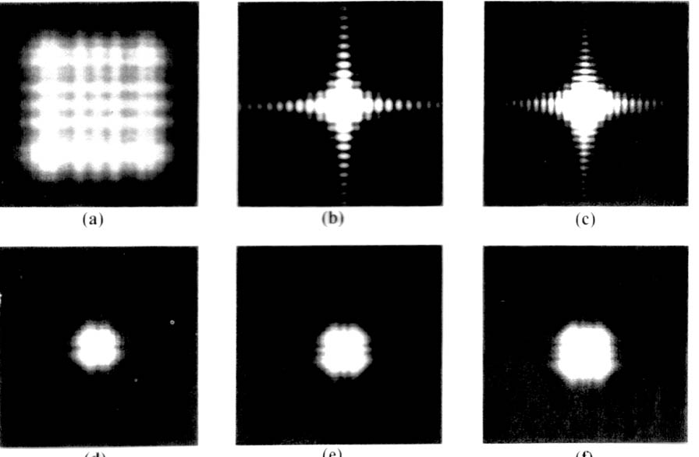
方孔菲涅耳衍射

Slide 18
例题14-1 波长为λ的单色光垂直入射到一狭缝上，若第一级暗纹对应的衍射角为30°，求狭缝的缝宽及对应此衍射角狭缝的波阵面可分为几个半波带。
解 由单缝的暗纹条件：
k=1, θ =30°,算得：b =2λ 。
(半)波带数=
2k=2 。
若不知某处是明纹还是暗纹，则计算波带数的方法是：
(半)波带数
=2

Slide 19
例题14-2 平行单色光垂直入射在缝宽b=0.15mm的单缝上,缝后透镜焦距f =400mm。在焦平面上的屏幕上测得中央明纹两侧的两条第三级暗纹间的距离是d=8mm, 求:(1)入射光的波长; (2)中央明纹的线宽度; (3)第二级暗纹到透镜焦点的距离。
解 (1)第三级暗纹位置： bsinθ =3λ
θ很小
sinθ
p
x
θ
o
=5000Å
f

Slide 20
b=0.15mm, f =400mm, λ=5000Å
(2)中央明纹的线宽度:
=2.67mm
(3)第二级暗纹到透镜焦点的距离。
第二级暗纹位置： bsinθ =2λ
p
θ很小
sinθ
x
θ
o
第二级暗纹到焦点的距离:
=2.67mm
f

Slide 21
例题14-3 一单缝缝宽b=0.6mm，缝后凸透镜的焦距f=40cm。单色平行光垂直照射时，距中心o点x=1.４mm的P点处恰为一明纹中心,求入射光的波长及对应P点单缝被划分为几个半波带。
p
解 由单缝衍射明纹公式
x
θ
θ很小
o
sinθ
f
在可见光波波长范围，取
k=3，λ=6000Å,相应单缝被划分为7个半波带；
k=4，λ=4667Å,相应单缝被划分为9个半波带。

Slide 22
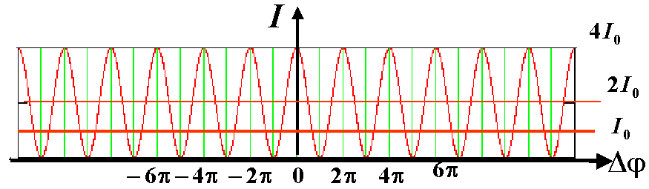
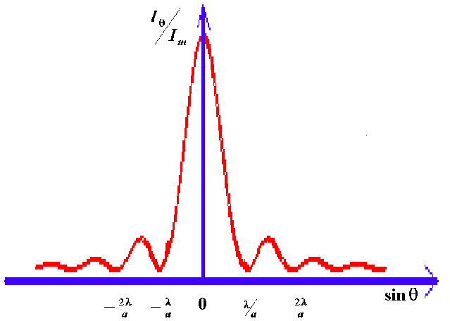

学习了单缝衍射以后, 质疑：
1、回顾杨氏实验的讨论，是否觉得有问题？

Slide 23


2、将单缝衍射的狭缝平移,衍射条纹是否有影响？
P
3、两个单缝同时存在,屏上衍射花样是怎样的？
？
两个单缝衍射的干涉！强度重新分布。

Slide 24
双缝夫琅和费衍射
一、双缝衍射现象：
P
b
d
a
d
=
a
+
b

Slide 25
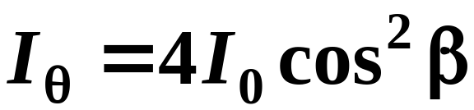
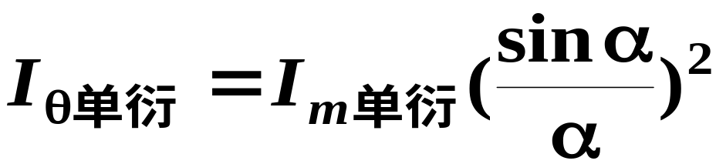
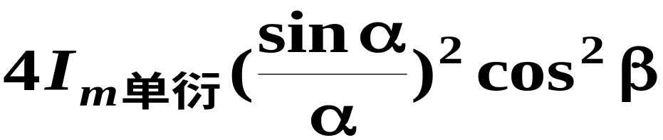
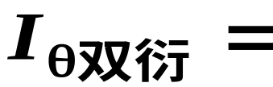
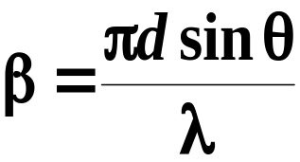


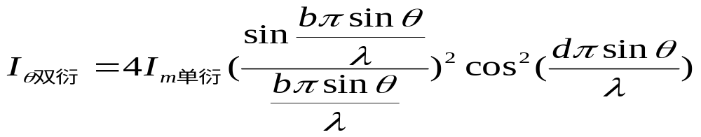
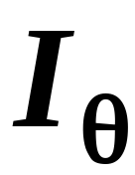
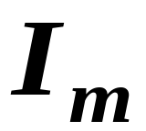
二、双缝衍射的强度分布
杨氏双缝干涉强度分布
单缝衍射强度分布
衍射因子 干涉因子
其中

Slide 26
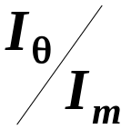
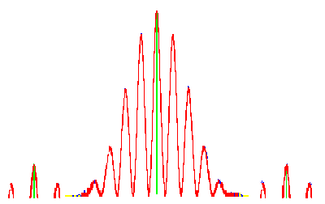

双缝衍射的强度分布图

Slide 27
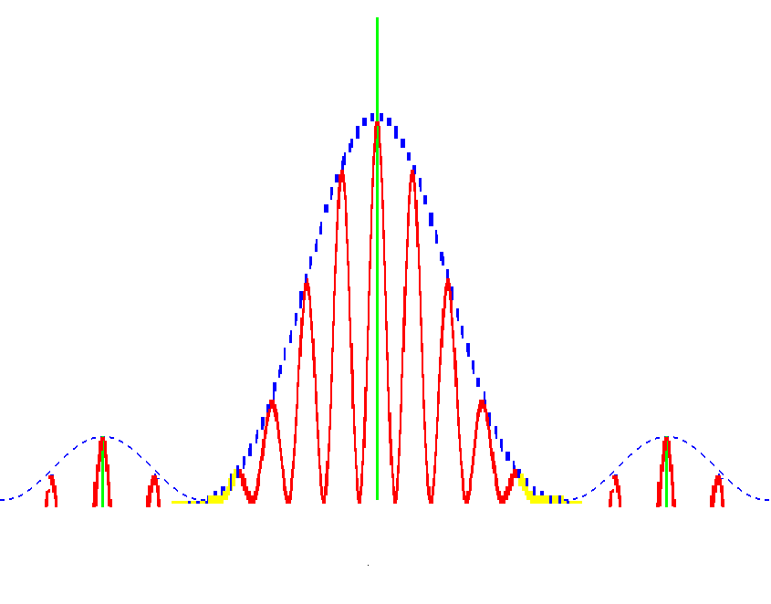

Slide 28
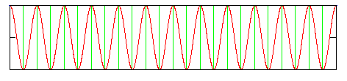
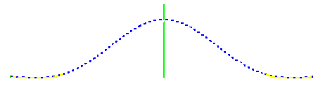
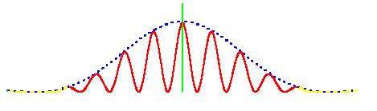
双缝干涉
单缝衍射
双缝衍射
结论：（1）双缝衍射的强度曲线是单缝衍射强度对双缝干涉强度进行调制的结果

Slide 29


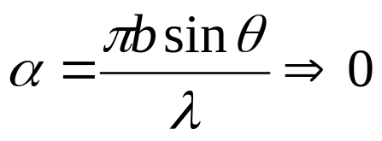
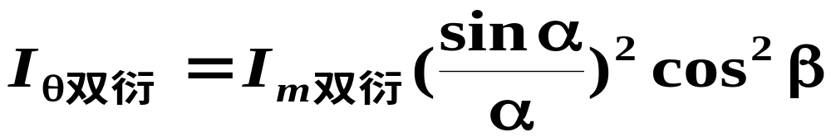

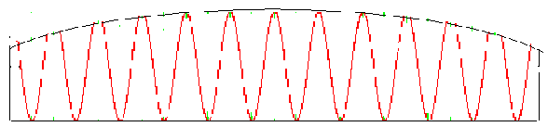
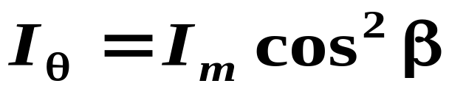
这种调制表现在以变化的 代替了不变的 4I₀
（2）在 时，双缝衍射的强度分布情况变为理想的杨氏干涉的强度分布情况

Slide 30
§14.3 光 栅 衍 射
一.光 栅
大量等宽、等间距的平行狭缝的集合—光栅。
实用的光栅每厘米有成千上万条狭缝。
E
b —透光缝宽度；
a —不透光部分宽度；
d=(a+b) —光栅常数。
光栅分为
透射光栅
反射光栅
b
p
a
o
θ
f

Slide 31
二.透射光栅
设平行光线垂直入射。
每条狭缝有衍射，缝间光线还有干涉，可以证明：
屏上合成光强 =单缝衍射光强×缝间干涉光强
E
对于缝间干涉，两相邻狭缝光线的光程差：
b
p
a
dsinθ
=kλ , 主极大(亮纹)
( k=0,±1, ±2,…)
o
上式称为光栅方程。
d
θ
f

Slide 32
dsinθ =kλ , 主极大(亮纹) ( k=0,±1, ±2,…)
1.光栅方程的物理意义：
光栅方程是衍射光栅合成光强出现亮纹(主极大)的必要条件。
屏上合成光强 =单缝衍射光强×缝间干涉光强

Slide 33
I
θ
单缝衍射光强
k=
(a)
-2
-1
0
1
2
bsinθ /λ
多缝干涉光强
亮纹
(主极大)
缝数愈多，亮纹愈细。
(b)
k=
-8
-4
0
4
8
dsinθ /λ
I
N
2
I
0
单
光栅衍射
光强曲线
单缝衍射
轮廓线
(c)
dsinθ /λ
k=
ϕ
(
λ
/
d
)
-8
-4
0
4
8
dsin

Slide 34
I
N
2
I
0
单
光栅衍射
光强曲线
单缝衍射
轮廓线
(c)
(dsinθ)/λ
k=
ϕ
(
λ
/
d
)
-8
-4
0
4
8
dsin
光栅衍射的光强分布具有下述特点:亮纹又亮又细，中间隔着较宽的暗区(即在黑暗的背景上显现明亮细窄的谱线)。这些谱线的亮度受到单缝衍射因子的调制。
2.谱线的缺级
dsinθ =kλ , (光栅)亮纹( k=0,±1, ±2,…)
bsinθ =k′λ , (单缝)暗纹( k=±1, ±2,…)
则缺的级次为

Slide 35
例：(1)a=b, d=a+b=2b, 则k=2k′ =2,4,6,…级缺。
(2)a=2b, d=a+b=3b, 则k=3k′ =3,6,9,…级缺。
3.光栅光谱
如果用白光照射光栅,由光栅方程
dsinθ =kλ , 亮纹( k=0,±1, ±2,…)
可知,同一级谱线中，不同波长的谱线出现在不同的θ角处(中央零级除外),由中央向外按波长由短到长的次序分开排列，形成颜色的光带—光栅光谱。这就是光栅的色散特性。
k=-3
k=-2
k=-1
k=0
k=1
k=2
k=3

Slide 36
4.光谱级的重叠
如果不同的波长λ₁ ，λ₂同时满足：
dsinθ =k₁λ₁= k₂λ₂
这表明：λ₁ 的k₁级和λ₂的 k₂级同时出现在一个θ 角处，即λ₁和λ₂的两条谱线发生了重叠，从而造成光谱级的重叠。
在可见光范围内，第二、三级光谱一定会发生重叠。级次愈高，重叠愈复杂。
如：dsinθ =3×4000Å= 2×6000Å
k=-3
k=-2
k=-1
k=0
k=1
k=2
k=3

Slide 37
例题14-4 波长λ=6000Å的单色平行光垂直照射光栅，发现两相邻的主极大分别出现在sinθ ₁=0.2和sinθ ₂=0.3处，而第4级缺级。求：
(1)光栅常数 d=？
(2)最小缝宽 b=？
(3)屏上实际呈现的全部级别和亮纹条数。
解 (1) dsinθ ₁ =kλ , dsinθ ₂=(k+1)λ
于是求得光栅常数
=10λ=6×10⁻⁶m
(2)因第4级缺级，由缺级公式：
=4，
取k′ =1(因要b最小)
求得：b=d/4 =1.5×⁻⁶m

Slide 38
(3)屏上实际呈现的全部级别和亮纹条数:
由光栅方程： dsinθ =kλ
最大k对应θ =90°，于是 k_{max}=d /λ=10
缺级：
d=6×10⁻⁶m
b=1.5×10⁻⁶m
E
b
p
a
o
屏上实际呈现:
0，±1，±2，±3，±5，±6，±7，±9共8级，15条亮纹(±10在无穷远处，看不见)。
θ
f

Slide 39
例题14-5 一光栅每厘米有200条狭缝，透光缝缝宽b=2.5×10⁻⁵m,所用透镜焦距f =1m,波长λ=6000Å的光垂直入射。求：(1)单缝衍射的中央明纹宽度Δx=？
(2)在此中央明纹宽度内共有几个主极大？
解 (1)由中央明纹宽度公式
= 0.048m
(2) d=10⁻²/200 =5×10⁻⁵m
dsinθ =kλ , k= 0,1,2,…
bsinθ =λ
k=2
缺级：
故所求的主极大是：3个(k=0 ,±1)。

Slide 40
例题14-6 用白光(λ=4000Å∼ 7000Å)垂直照射一光栅常数为d=1.2×10⁻⁵m的光栅，所用透镜焦距f =0.6m,求第2级光谱与第3级光谱的重叠范围。
解
k=2
k=3
k=0
…...
中央
4000Å
7000Å
4000Å
7000Å
先求重叠的波长范围,再求重叠区域的宽度。
由公式 : dsinθ =k₁λ₁= k₂λ₂
第2级光谱被第3级光谱重叠的波长范围：
6000Å∼ 7000Å
第3级光谱被第2级光谱重叠的波长范围：
4000Å∼ 4667Å

Slide 41
k=2
k=3
重叠区域的宽度:
k=0
Δx=4000Å的第3级与 7000Å的第2级谱线间的距离。
dsinθ ₁=3λ₁， λ₁=4000Å
dsinθ ₂=2λ₂， λ₂=7000Å
…...
Δx
中央
4000Å
7000Å
4000Å
7000Å
E
因θ很小，所以
x/f=tgθ ≈sinθ
代入上面两式得
d.x₁/f=3λ₁， d.x₂/f=2λ₂
重叠区域的宽度：
Δx=x₂-x₁=f(2λ₂ -3λ₁)/d=10mm
p
x
θ
o
θ
f

Slide 42
例题14-7 用每毫米有300条刻痕的衍射光栅来检验仅含有属于红和兰的两种准单色成分的光谱。已知红光波长在0.63⎯0.76μm范围内，兰光波长在0.43⎯0.49μm范围内。当光垂直入射时，发现在24.46°角度处，红兰两谱线同时出现。求：
(1)在24.46°角度处，同时出现的红兰两谱线的级次和波长；
(2)如果还有的话，在什么角度还会出现这种复合光谱？
解 (1)
dsin24.46° =1.38μ m =kλ
对红光： k=2, λ_{r}=0.69μm
对兰光： k=3, λ_{b}=0.46μm

Slide 43
dsin24.46° =1.38μ m =kλ
对红光： k=2, λ_{r}=0.69μm
对兰光： k=3, λ_{b}=0.46μm
(2)如果还有的话，在什么角度还会出现这种复合光谱？
这种复合光谱:
λ_{r}=0.69μm , λ_{b}=0.46μm
dsinθ=k_{r}λ_{r} =k_{b}λ_{b}
3k_{r} =2k_{b}
第一次重迭: k_{r} =2, k_{b}=3
第二次重迭: k_{r} =4, k_{b}=6
没有第三次重迭, 因为若θ=90°
对红光： k_{max}=d/0.69=4.8, 取k_{max}=4
对兰光： k_{max}=d/0.46=7.2, 取k_{max}=7

Slide 44
d=3.33μm , λ_{r}=0.69μm, λ_{b}=0.46μm
第一次重迭: k_{r} =2, k_{b}=3
第二次重迭: k_{r} =4, k_{b}=6
dsinθ=4λ_{r}
算得: θ=55.9°
即在衍射角θ=55.9°处, 红光(的第4级)和兰光(的第6级)将发生第二次重迭。

Slide 45
例题14-8 一光栅的光栅常数d=2.1×10⁻⁶m，透光缝宽b=0.7×10⁻⁶m，用波长λ=5000Å的光、以i=30°的入射角照射，求能看见几级、几条谱线。
解 光线斜入射时，光栅方程应写为
d(sinθ-sin30° )=kλ , k=0,±1,±2,...
当θ =90° 时, k =2.1=2；
当θ =-90°时, k =-6.3=-6 。
缺级：
E
p
o
能看见：0 ,±1,±2, -4, -5
共5级，7条谱线。
i
θ
2
f
1

Slide 46
*14.4 光学仪器的分辨本领
一.小圆孔的夫琅和费衍射
相对光强曲线
I
圆孔直径D
爱里斑
δϕ
爱里斑的半角宽度：

Slide 47
二.光学成像仪器的分辨本领
几何光学：一个点通过透镜成像于一点。
衍射观点：一个点通过透镜形成衍射图样。
1.0
0.8
.
.
.
.
不能分辨
恰能分辨
瑞利判据: 若一个点光源的衍射图样的中央最大处恰好与另一点光源衍射图样的第一极小处相重合,则这两个点光源恰能被分辨。

Slide 48
光学仪器的最小分辨角—两光点对透镜中心所张的角(即为爱里斑的半角宽度):
透镜L
S₁
分辨率为
δϕ
S₂
透镜直径D
对望远镜，λ不变，尽量增大透镜孔径D，以提高分辨率。现在最大的天文望远镜直径已达5米以上。对显微镜主要通过减小波长来提高分辨率。荣获1986年诺贝尔物理学奖的扫描隧道显微镜最小分辨距离已达0.01Å，能观察到单个原子的运动图像。

Slide 49
例题14-9 通常亮度下, 人眼瞳孔的直径D=3mm，同学们最多坐多远，才不会把黑板上写的相距1cm的等号“=”号看成是减号“-”？
解 只需“=”号对人眼所张的角≥最小分辩角就行。
由图可知
人眼
等号
L
δϕ
d
取λ=5500Å，有
(人眼的最小分辩角)
由上式算得：d =45.5m。

Slide 50
三.光栅的分辨本领
由光栅方程和瑞利判据可以证明,光栅的分辨本领为
Δλ是恰能分辨的两条谱线的波长差, λ是两条谱线的平均波长。k是谱线的级次，N是光栅的缝数。

Slide 51
例题14-10 设计一平面透射光栅。当用白光照射时，能在30°的方向上观察到λ=6000Å的第二级主极大，并能分辨该处Δλ=0.05Å的两条谱线, 但在该方向上观察不到4000Å的第3级主极大。
解
dsin30° =2× 6000Å
∴d =24000Å
=6×10⁴
光栅宽度： Nd=14.4cm
4000Å的第3级缺级：
, k′=1, b=8000Å
a=d-b=16000Å

Slide 52
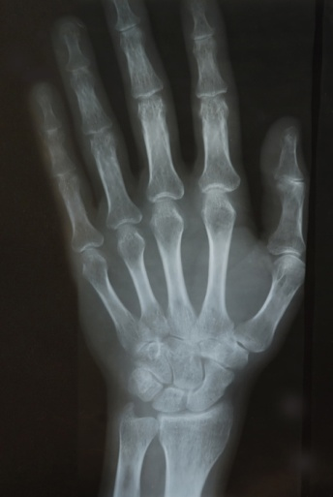

§14.5 X射线的衍射
X射线是伦琴(W.C.RÖntgen)在1895年发现的。
-
k
A
+
X射线
X射线不受电场和磁场的影响, 说明它不是带电粒子流。
但能使一些物质发荧光，使照相底片感光，使空气电离，产生一些生物和化学反应。

Slide 53
当时科学家认为: X射线在本质上和可见光一样, 是一种电磁波, 只不过波长极短罢了。
科学已经证明， X射线就是波长在几埃到几十埃的电磁波。
X射线既然是一种电磁波动，就应当具有衍射现象。由于X射线波长极短，当时要验证这一点却很困难。
1912年，劳厄(M.von.Laue)突然想到: 构成晶体的粒子是整齐排列的, 粒子间的距离约为1Å , 它也许就是观察X射线衍射的一个极好的光栅。
果然，劳厄从实验观察到了X射线的衍射。
1913年，布喇格父子又提出了一种观察X射线衍射的方法。

Slide 54
ϕ
ϕ
d
相长条件：2dsinϕ
=kλ, k=1,2,...
⎯布喇格公式。式中d ⎯ 晶格常数。

